Slide 1
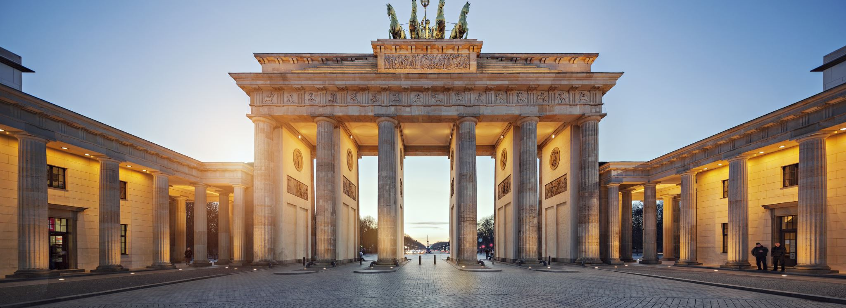
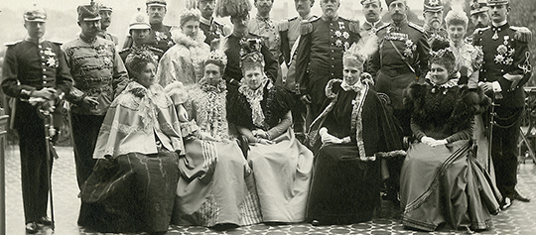
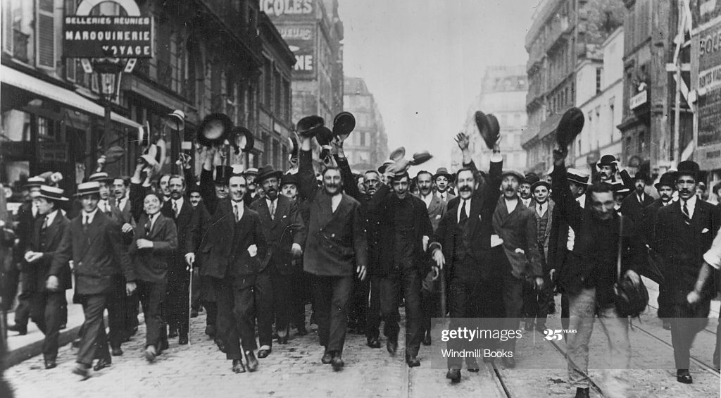
Provet
I respektive klassrum.
På datorn (exam.net).
Fusklapp – postit. Handskriven. Frivillig.
Om man inte är med?
Omprovstillfälle under vecka 2, första skolvecka efter jullovet.

Slide 2
Provet
Kunskapskraven:
Du kan enkelt/utförligt/utförligt och nyanserat redogöra för förändringsprocesser, händelser och personer under 1800- och 1900-talen.
Du kan enkelt/utförligt/utförligt och nyanserat resonera om kopplingar mellan historien, nutiden och framtiden.
Exempel på hur:
Diskutera (….å ena ….å andra sidan…..)
Värdera (viktigast, störst, mest)
För- & nackdelar.
Jämför & dra paralleller.
Orsaker –konsekvenser.

Slide 3
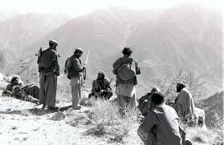
Provet
Fråga 1: (exempel)
Koppla ihop bild & text – process
E/ Operation Cyklon
Operation Cyklon var kodnamnet för amerikanska
CIA:s stöd till mujahedin, afghanska rebeller, innan
och under Sovjetunionens invasion av Afghanistan
1979 - 1989.
Vilken central process under efterkrigstiden är detta ett uttryck för?
Avkolonialisering Imperialism Kalla kriget Kapprustning
Motivera & förklara.
Fråga 2:
Värderande fråga - händelser/processer – beskriva sammanhang – koppla till idag – utgår från bilder.

Slide 4
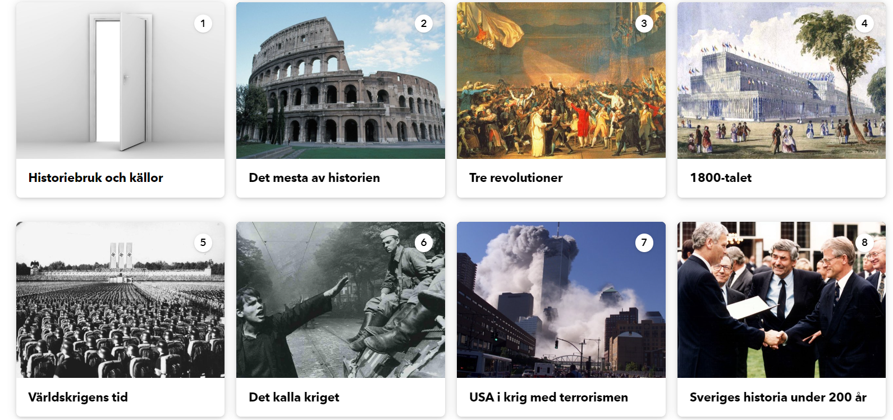
Övergripande genomgångarna om 1800-talet och 1900-talen är grunden. Därutöver kan du fördjupa dig i de olika processerna med hjälp av övriga genomgångar samt texter i läromedlet.
Använd dig också gärna av tidslinjerna och dokumentet med begrepp och processer.

